Slide 1
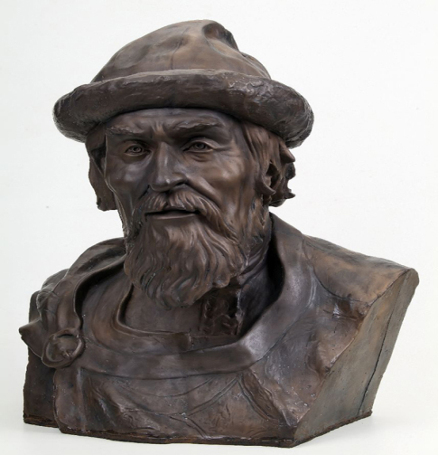
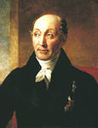
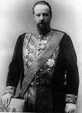
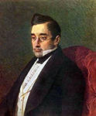
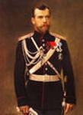
ПОДГОТОВКА К ЕГЭ
Написание исторического портрета

Slide 2
Алгоритм

Slide 3
Первый блок
С чего начать ?
1.Введение (3-5 предложений). Кто такой ?
Ярослав Мудрый – великий князь Киевский.
Время его правления 1019-1054гг.
Это было время , когда на Руси частыми были междоусобицы и Ярославу Мудрому не сразу удалось восстановить единство Руси.

Slide 4
Второй блок
2.Направление деятельности и их характеристика.
(Не менее 3 направлений и характеристик)
В качестве основных направлений деятельности Ярослава Мудрого можно назвать:
укрепление границ и международного статуса Древнерусского государства (в 1036г. нанёс сокрушительное поражение печенегам под стенами Киева, союзы с другими государствами скреплял династическими браками и т.д)

Slide 5
укрепление княжеской власти и системы управления страной ( стремясь установить порядок и законность в русских землях , ввёл в действие первый на Руси писаный свод законов- «Русскую правду», завещал ,чтобы великим князем на Руси был старший в роду).
укрепление христианства на Руси и формирование основ христианской культуры
( в 1037г. был заложен новый главный храм Киева – собор Святой Софии, были открыты школы , созданы первые библиотеки ,зародилось летописание , возник Печёрский монастырь)

Slide 6
Третий блок
Результаты (итоги)
не менне двух
Результатами деятельности Ярослава Мудрого являются:
время расцвета Руси :Русь превратилась в великую державу;
обеспечение безопасности границ Древнерусского государства;
правление Ярослава Мудрого связано с укреплением христианства в русских землях;

Slide 7
Завершить
Как писал о Ярославе Мудром В.О.Ключевский
Во вступлении к 10-й главе "Курса русской истории" В.О. Ключевского обнаруживаем вывод автора о положении русских земель во времена Ярослава Мудрого: "Приблизительно к половине IX в. внешние и внутренние отношения в торгово-промышленном мире русских городов сложились в такую комбинацию, в силу которой охрана границ страны и её внешней торговли стала их общим интересом, подчинившим их князю киевскому и сделавшим Киевское варяжское княжество зерном Русского государства".

